Slide 1
LXS bioresearch
Peacemaker
Γυμνάσιο Λιβαδοχωρίου Λήμνου

Slide 2
Ο Σκοπός
Η παρούσα εφαρμογή δημιουργήθηκε από το Γυμνάσιο Λιβαδοχωρίου Λήμνου ενώ, τα δεδομένα οργανώνονται και χαρτογραφούνται από το Ε.ΠΑ.Λ Μυρίνας Λήμνου. Σκοπός της παρούσας εφαρμογής αποτελεί η χαρτογράφηση συγκεκριμένων ειδών βοτάνων και ορφανών καρποφόρων δέντρων με στόχο την ανάδειξη της θρεπτικής τους αξίας και την παρακίνηση των πολιτών για την συλλογή βοτάνων και καρπών. Για την χρήση της εφαρμογής απαιτείται ενεργοποίηση του GPS της συσκευής ενώ, τα δεδομένα αποστέλλονται στο email: epalmyrinas@gmail.com

Slide 3
Δομή της εφαρμογής

Slide 4
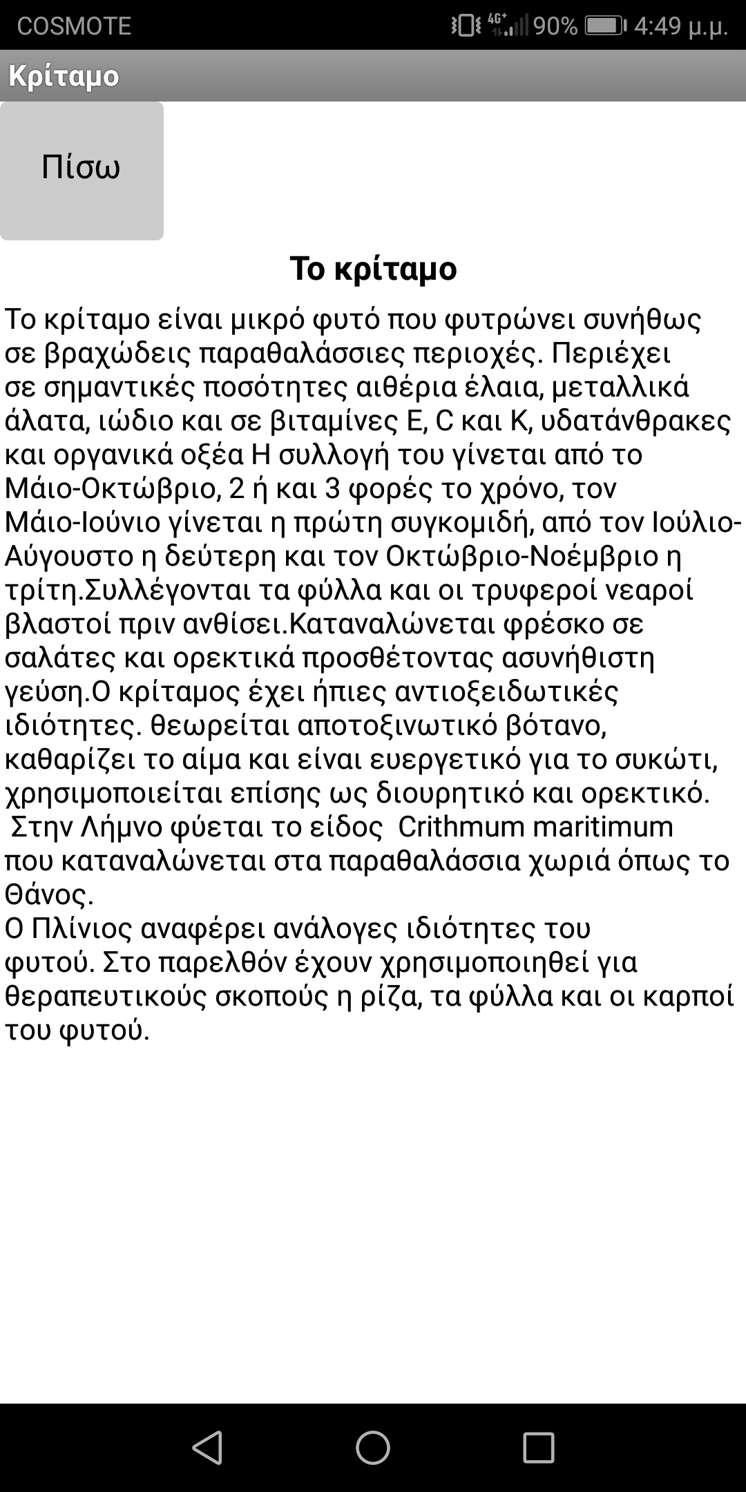
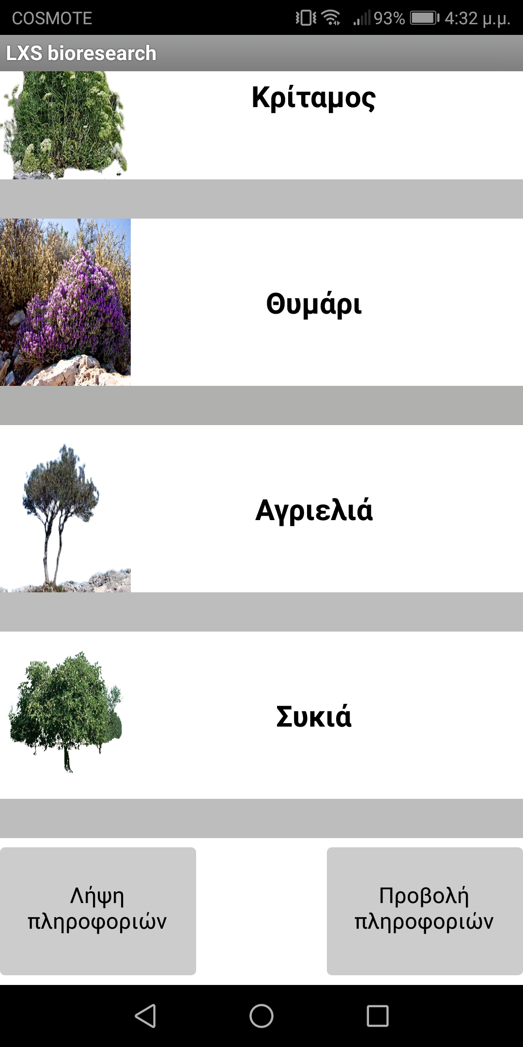
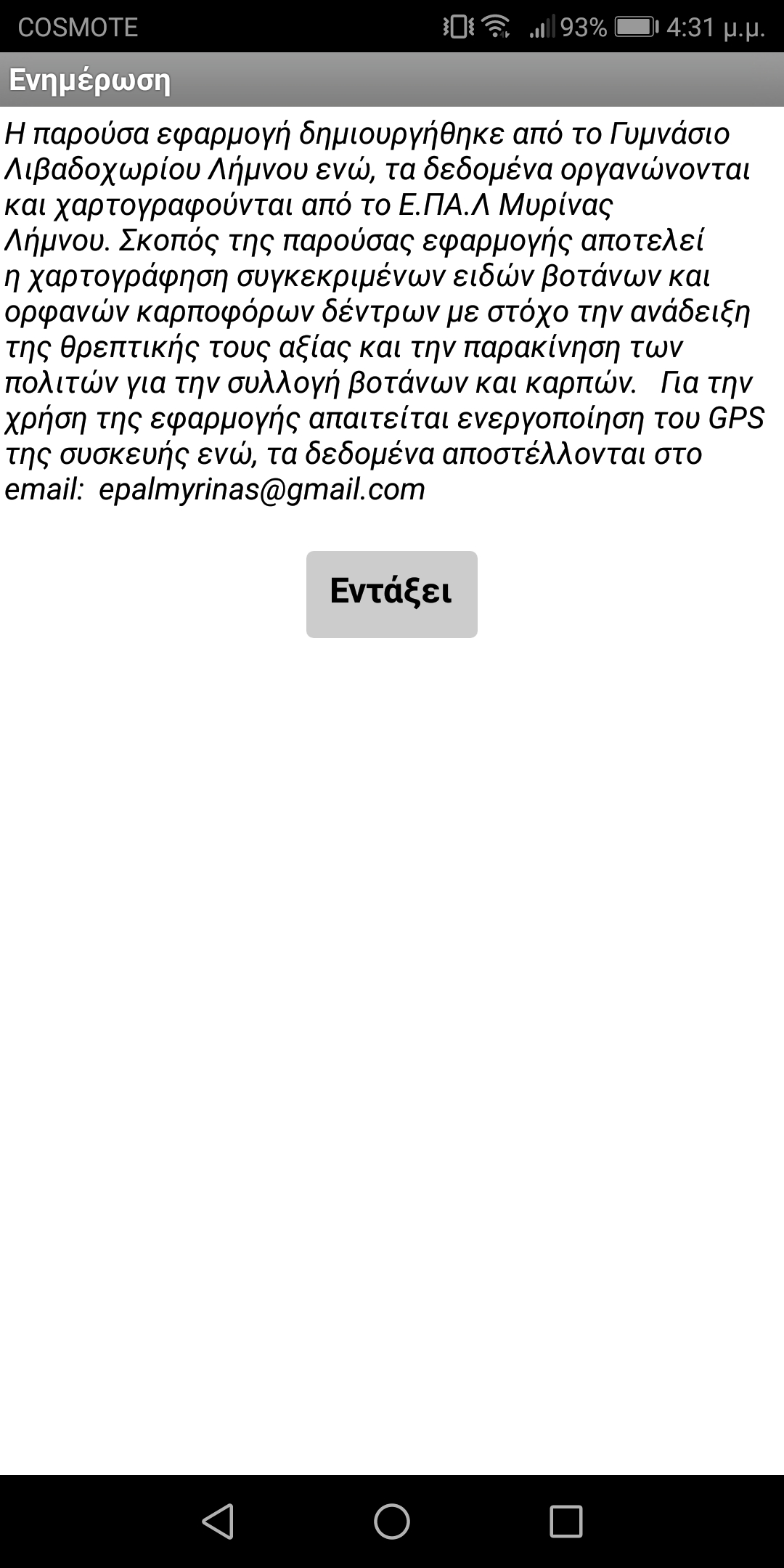
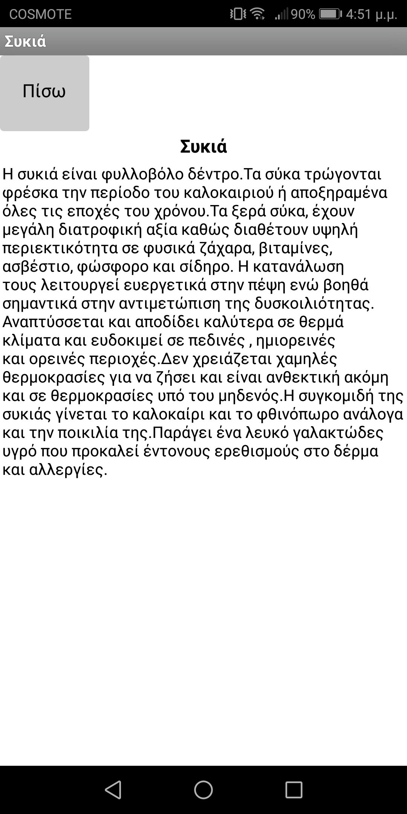

Slide 5
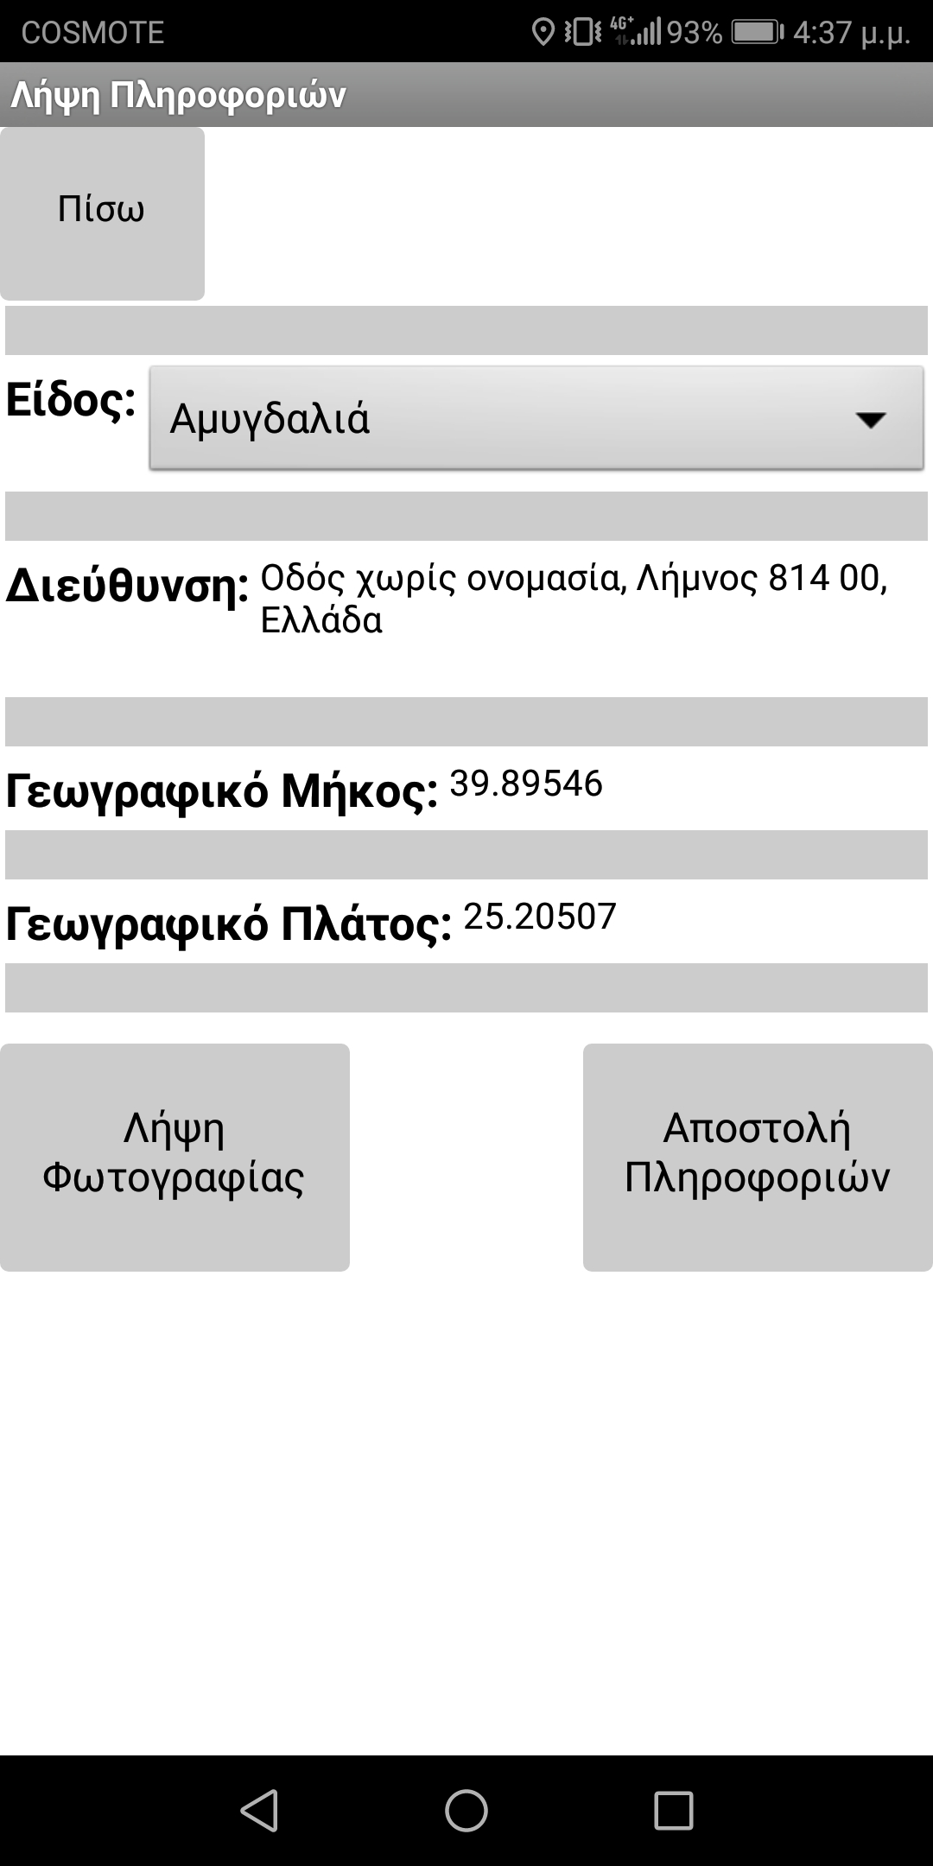
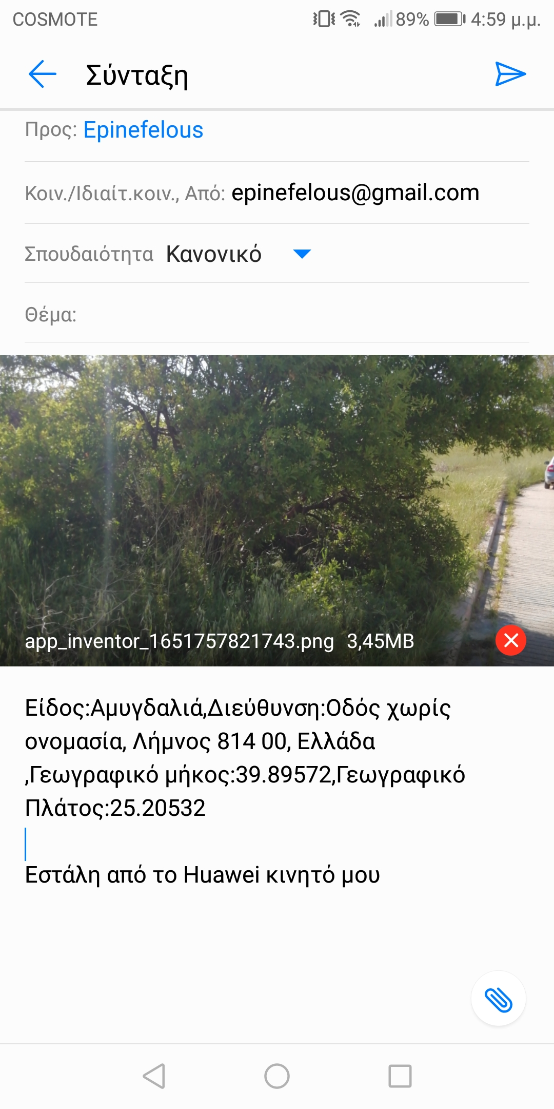

Slide 6
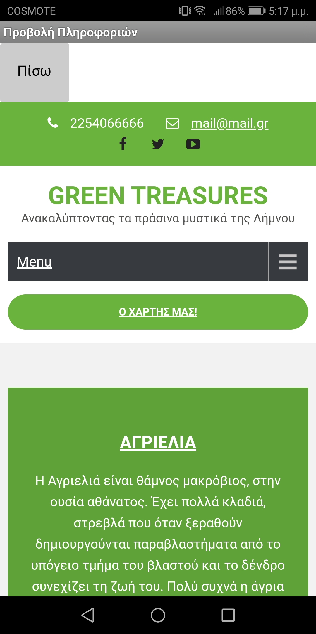

Slide 7
Ευχαριστούμε για την προσοχή

